Slide 1

Interruption de tâches lors de l’administration des médicaments
Présentation des résultats
Ville, le …………..
Intervenant 1, Intervenant 2

Slide 2
Plan de l’intervention
Attention ! 10 minutes de présentation maximum.
Ce support power-point est un exemple proposé par le RQS à adapter à votre équipe
Présentation de l'équipe et du projet (1 slide)
Etape diagnostique (6 slides)
Culture Sécurité (résultats/leviers/difficultés)
CRM Santé (engagements/leviers/difficultés)
Analyse de la problématique (résultats/leviers/difficultés)
Vers la mise en œuvre des actions (1 slide)
Conclusion (1 slide)

Slide 3
Le projet IT
Présentation de l'équipe et du projet (Décrivez brièvement la composition de votre équipe (périmètre, nb, profils) et identifiez les référents)

Slide 4
Calendrier
Rappel des étapes du projet IT
Actions d’informations
Octobre - Novembre 2022
Conduite de la phase de diagnostic
Octobre 2022 – février 2023
Déploiement & suivi des actions
Mars – septembre 2023
Conduite de la phase d’évaluation
Octobre 2023 – Février 2024
Partage et valorisation des équipes
Avril 2024

Slide 5
Présentation des résultats
Etape diagnostique (6 slides)
Culture Sécurité*
Audit
Fonctionnement de l’équipe
Vers la mise en œuvre des actions (1 slide)
Conclusion (1 slide)
*si réalisée

Slide 6
Les résultats de la phase de diagnostic

Slide 7
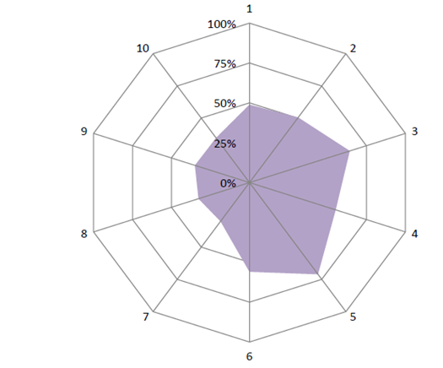
Enquête culture sécurité (1)
Taux de retour
-- %
Insérez votre graphique
Indiquez ici les principaux constats
(1 slide)

Slide 8
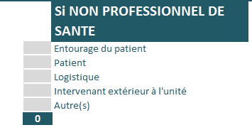
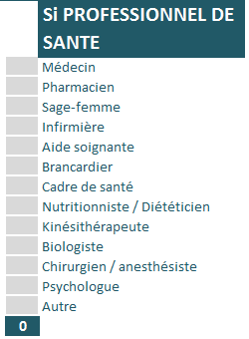
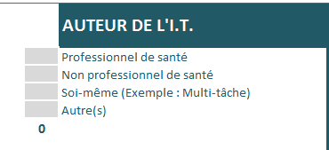
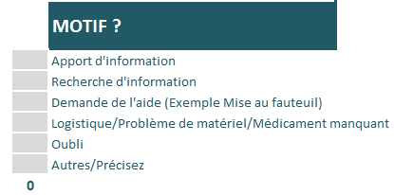
Nombre total d’IT
--
Grille d’observation de l’audit(1)
Insérez votre résultat

Slide 9
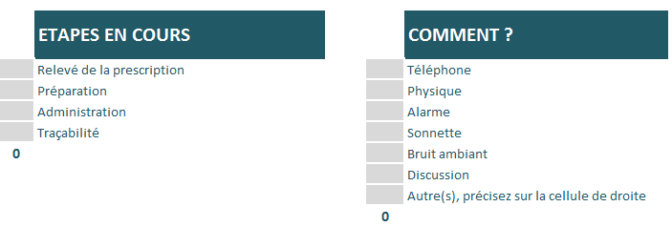
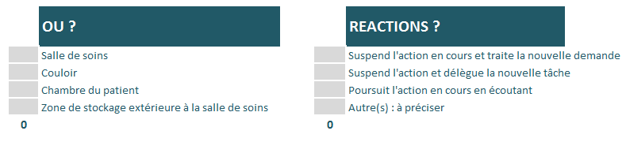
Grille d’observation de l’audit(2)
Insérez votre résultat

Slide 10
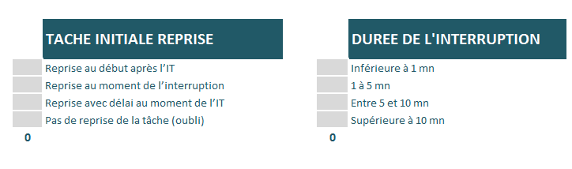
Grille d’observation de l’audit(3)
Insérez votre résultat

Slide 11
Débriefing avec l’équipe
Votre ressenti
Comment avez-vous vécu cette observation ?
Avez-vous eu le sentiment d’avoir modifié votre comportement ?
Avez-vous eu le sentiment d’avoir été interrompu ?
Si oui, répondre aux questions suivantes
Est-ce que c’est normal ?
Sont-elles toujours justifiées ?
Cela nuit-il à ta perception du travail bien fait ?
Vous-même, avez-vous l’impression d’interrompre vos collèges ?
Présentation des résultats
Nombre total d’interruption
Moment d’interruptions
Par qui (donnez les 3 premiers par ordre croissant)
Vos attentes
Est-ce que l’IT vous paraît être un risque dans l’activité d’administration des médicaments ? sur une note de 1 (min) à 5 (risque max)
Pourrait-on considérer l’administration des médicaments, comme une tâche « sacrée » qui ne devrait pas être interrompue ?
Comment vous faites pour reprendre une tâche interrompue ?
Pensez-vous que l’on puisse agir sur ce sujet ? Donner des exemples (espaces de travail, communication, bruit, définition de « tâches sacrées, etc.)
Présentez votre résultat

Slide 12

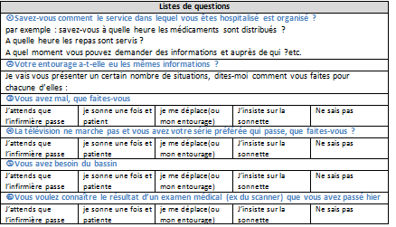
Débriefing avec les patients
Présentez votre résultat

Slide 13
Indiquez ici les principaux résultats
Enquête Culture Sécurité
Audits
FHO
Indiquez ici trois points clés (meilleures dimensions et dimensions avec marge d’amélioration) | Indiquez ici trois points clés (engagements en séance) | Indiquez ici trois points clés (engagements en séance)

Slide 14

Vers la mise en œuvre des actions !
Indiquez ici, les actions retenues et leur délai de mise en œuvre (ex Diminuer les interruptions de tâches liées aux transferts des appels non urgents, Revoir le système de planification des tâches / soins)

Slide 15
Etat d’avancement du plan d’action

Slide 16
Plan d’actions !
Libellé de l’action | Contenu attendu | Responsables

Slide 17
Identification des freins et des leviers
Leviers
Ex : Mise en place de briefing
Freins
Ex :Représentation du travail de chacun
Ex : Réaménagement des locaux
Ex : culturel

Slide 18
Phase d’evaluation

Slide 19

Vers l’évaluation des changements!
Indiquez ici, les Principaux résultats
Evaluer les changements
2nd audit, culture de sécurité, satisfaction des professionnels, satisfaction des patients, etc.
Valoriser les résultats
Témoignez !
Communiquer régulièrement
&
rassurer

Slide 20
Conclusion
Indiquez ici votre perception globale et celle des membres de l’équipe
Etc.

Slide 21
Merci de votre attention !
Insérez ici la photo de votre équipe ou du binôme ☺

